Slide 1

Model/View结构
QT6 C++ 开发教程
第9章

Slide 2
Model/View结构
类似Model-View-Controller (MVC)设计模式
数据
数据：如数据库的一个数据表或SQL查询结果，内存中的一个 StringList，或磁盘文件结构等。
Model：与数据通信，并为视图组件提供数据接口。
View：是屏幕上的界面组件，视图从数据模型获得每个数据项的模型索引（model index），通过模型索引获取数据
代理：定制数据的界面显示和编辑方式。在标准的视图组件中，代理功能显示一个数据，当数据被编辑时，提供一个编辑器，一般是QLineEdit 。
索引
Model
编辑
显示
代理
View
显示
模型、视图和代理之间使用信号和槽通信。
数据模型
Model 类 | 用途
QStringListModel | 用于处理字符串列表数据的数据模型类
QStandardltemModel | 标准的基于项数据的数据模型类，每个项数据可以是任何数据类型
QFileSystemModel | 计算机上文件系统的数据模型类
QSortFilterProxyModel | 与其他数据模型结合，提供排序和过滤功能的数据模型类
QSqlQueryModel | 用于数据库SQL查询结果的数据模型类
QSqlTableModel | 用于数据库的一个数据表的数据模型类
QSqlRelationalTableModel | 用于关系型数据表的数据模型类
QAbstractItemmodel
QAbstractListModel
QStringListModel
QAbstractProxyModel
QSortFilterProxyModel
QAbstractTableModel
QSqlQueryModel
QSqlTableModel
QSqlRelationalTableModel
QStandardItemModel
QFileSystemModel

Slide 3
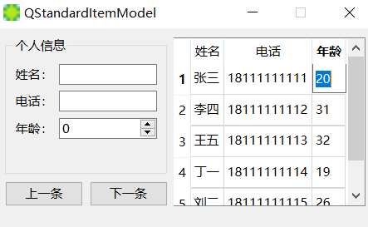
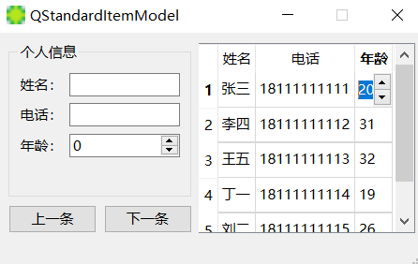
视图组件：显示数据时，只需调用视图类的 setModel() 函数
QAbstractItemView
QListView
QListWidget
视图类组件不存储数据。
便利类则为组件的每个节点或单元格创建一个项（item），用项存储数据、格式设置等。
便利类没有数据模型，将界面与数据绑定了。
QTableView
QTableWidget
QTreeView
QTreeWidget
QColumnView
QHeaderView
便利类缺乏对大型数据源进行灵活处理的能力，适用于小型数据的显示和编辑。
代理
代理就是在视图组件上为编辑数据提供编辑器
如在表格组件中编辑一个单元格的数据时，缺省是使用一个 QLineEdit 编辑框。代理负责从数据模型获取相应的数据，然后显示在编辑器里，修改数据后，又将其保存到数据模型中。
QAbstractltemDelegate 是所有代理类的基类，

Slide 4
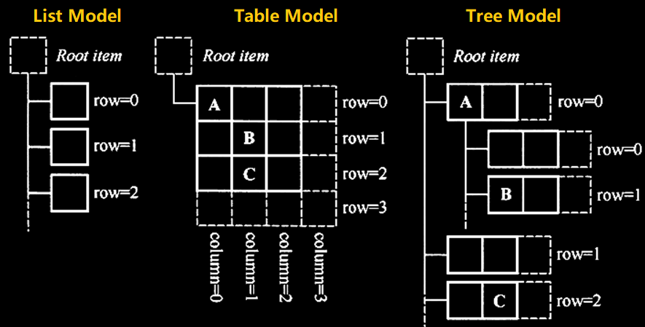
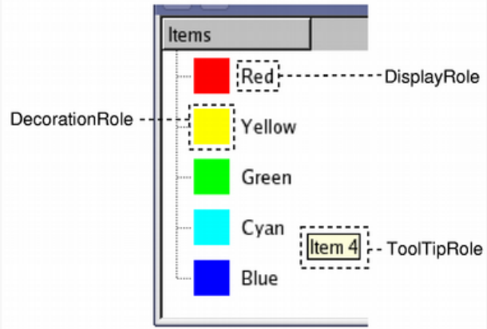
Model/View结构的一些概念
数据模型中存储数据的基本单元都是项（item），每个项有一个行号、一个列号，还有一个父项
QModelIndex 表示模型索引的类。模型索引提供数据存取的一个临时指针。
持久模型索引由QPersistentModelIndex类提供
// Table Model
QModelIndex indexA = model->index(0, 0, QModelIndex());
QModelIndex indexC = model->index(2, 1, QModelIndex());
// Tree Model
QModelIndex indexB = model->index(1, 0, indexA);
项的角色：在为数据模型的一个项设置数据时，可以赋予其不同项的角色的数据。
void QStandardItem::setData(const QVariant &value, int role= Qt::UserRole + 1)
QVariant QStandardItem::data(int role = Qt::UserRole + 1) const
模型中的每个项都有一组与其关联的数据元素，每个元素都有自己的角色。视图使用这些角色向模型指示它需要哪种类型的数据。

Slide 5
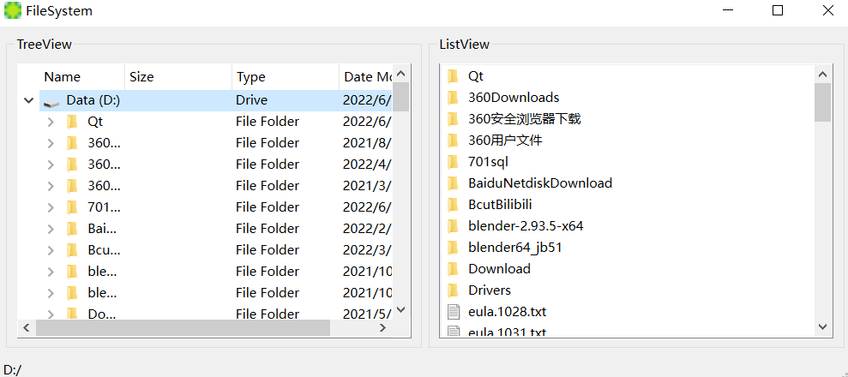
QFileSystemModel
如同 Widnows 的资源管理器。使用 QFileSystemModel 提供的接口函数，可以创建、删除、重命名目录，可以获得文件名称、目录名称、文件大小等参数，还可以获得文件的详细信息。
#include "filesystem.h"
#include "./ui_filesystem.h"
FileSystem::FileSystem(QWidget *parent)
: QMainWindow(parent) , ui(new Ui::FileSystem)
{
setWindowIcon(QIcon("../images/ball.png")); ui->setupUi(this);
model = new QFileSystemModel;
model->setRootPath(QDir::currentPath());
ui->treeView->setModel(model);
ui->listView->setModel(model);
//信号与槽关联，treeView与listView根节点一起变化
// connect(ui->treeView,SIGNAL(clicked(QModelIndex)),
// ui->listView,SLOT(setRootIndex(QModelIndex)));
connect(ui->treeView, &QTreeView::clicked,
ui->listView, &QListView::setRootIndex);
}
FileSystem::~FileSystem() { delete ui; } void FileSystem::on_treeView_clicked(const QModelIndex &index)
{
QString status=model->filePath(index);
if(!model->isDir(index)) {
status+=" size:"; int size=model->size(index)/1024;
if (size<1024) status+=QString("%1 KB").arg(size);
else status+=QString::asprintf("%.2f MB",size/1024.0);
}
statusBar()->showMessage(status);
}
FileSystem
setRootPath
QFileSystemModel
setModel
TreeView
ListView

Slide 6
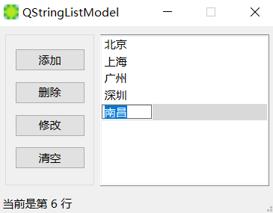
QStringListModel
setStringList() 函数可以初始化数据模型的字符串列表的内容
提供编辑和修改字符串列表数据的函数，如 insertRows()、removeRows()、setData() 等
#include "mainwindow.h"
#include "./ui_mainwindow.h" MainWindow::MainWindow(QWidget *parent)
: QMainWindow(parent) , ui(new Ui::MainWindow)
{
setFixedSize(300,200);
setWindowIcon(QIcon("../images/ball.png"));
ui->setupUi(this);
setWindowTitle("QStringListModel"); model = new QStringListModel;
QStringList cities ={ "北京" , "上海" , "广州" , "深圳"};
model->setStringList(cities);
ui->listView->setModel(model);
ui->listView->setEditTriggers(QAbstractItemView::NoEditTriggers);
}
MainWindow::~MainWindow() { delete ui; } void MainWindow::on_pushButton_clear_clicked() { model->removeRows(0,model->rowCount()); } void MainWindow::on_pushButton_delete_clicked() {
QModelIndex index=ui->listView->currentIndex(); //获取当前索引
model->removeRow(index.row()); //删除当前行
} void MainWindow::on_pushButton_add_clicked() {
model->insertRow(model->rowCount()); //在尾部插入一空行
QModelIndex index=model->index(model->rowCount()-1,0);//获取最后一行
model->setData(index,"new item",Qt::DisplayRole);//设置显示文字
ui->listView->edit(index);
} void MainWindow::on_pushButton_edit_clicked() {
QModelIndex index=ui->listView->currentIndex(); //获取当前索引
ui->listView->edit(index);
} void MainWindow::on_listView_clicked(const QModelIndex &index) {
QString status="当前是第 ";
status+=QString("%1 行").arg(index.row()+1);
this->statusBar()->showMessage(status);
}
QStringList
setStringList
QStringListModel
setModel
ListView

Slide 7
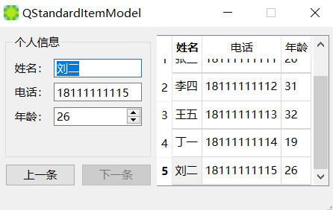
QStandardItemModel
以item数据为基础的标准数据模型类，通常与 QTableView 组合成 Model/View 结构，实现通用的二维数据的管理功能。
QDataWidgetMapper类允许在widget集合中查看和编辑从模型获得的信息，从QabstractItemModel派生的任何模型都可以用作数据源。
QStandardItemModel
MainWindow::MainWindow(QWidget *parent)
: QMainWindow(parent) , ui(new Ui::MainWindow)
{
setFixedSize(365,200);
setWindowIcon(QIcon("../images/ball.png"));
ui->setupUi(this);
setWindowTitle("QStandardItemModel");
setupModel();
ui->tableView->setModel(model);
ui->tableView->horizontalHeader()->setSectionResizeMode(QHeaderView::ResizeToContents);
QStringList headers={"姓名","电话","年龄"};
model->setHorizontalHeaderLabels(headers); mapper = new QDataWidgetMapper(this);
mapper->setModel(model);
mapper->addMapping(ui->nameEdit, 0);
mapper->addMapping(ui->phoneEdit, 1);
mapper->addMapping(ui->ageSpinBox, 2);
connect(ui->previousButton, &QAbstractButton::clicked,
mapper, &QDataWidgetMapper::toPrevious);
connect(ui->nextButton, &QAbstractButton::clicked,
mapper, &QDataWidgetMapper::toNext);
connect(mapper, &QDataWidgetMapper::currentIndexChanged,
this, &MainWindow::updateButtons);
mapper->toFirst();
}
setModel
QTableView
QDataWidgetMapper
在widget和model中之间添加映射。如果方向为水平（默认），则第二个参数为模型中的列，否则为行。
QDataWidgetMapper是Qt中的一个类，它用于将数据模型中的数据映射到用户界面上的控件
，同时也可以将用户界面上的数据更新回数据模型
。它是Qt的Model/View编程框架中的一部分，用于实现模型-视图之间的数据交互。

Slide 8
void MainWindow::setupModel() {
model = new QStandardItemModel(5, 3, this);
QStringList names;
names << "张三" << "李四" << "王五" << "丁一" << "刘二";
QStringList phones;
phones << "18111111111" << "18111111112" << "18111111113"
<< "18111111114" << "18111111115";
QStringList ages;
ages << "20" << "31" << "32" << "19" << "26";
for (int row = 0; row < 5; ++row) {
QStandardItem *item = new QStandardItem(names[row]);
model->setItem(row, 0, item);
item = new QStandardItem(phones[row]);
model->setItem(row, 1, item);
item = new QStandardItem(ages[row]);
model->setItem(row, 2, item);
}
}
void MainWindow::updateButtons(int row) {
ui->previousButton->setEnabled(row > 0);
ui->nextButton->setEnabled(row < model->rowCount() - 1);
QModelIndex index=model->index(row,0);
ui->tableView->setCurrentIndex(index);
}

Slide 9
自定义代理
数据
Model
编辑
显示
代理
在标准的视图组件中，代理功能显示一个数据，当数据被编辑时，提供一个编辑器，一般是QLineEdit 。
View
显示
QAbstractItemDelegate是所有代理类的抽象基类。
QStyledItemDelegate是视图组件使用的缺省的代理类，QItemDelegate也是类似功能的类。区别在于，QStyledItemDelegate可以使用当前的样式表设置来绘制组件，因此建议使用QStyledItemDelegate。
QAbstractItemDelegate
QItemDelegate
QStyledItemDelegate
QSqlRelationalDelegate
必须实现以下几个函数:
createEditor():创建用于编辑模型数据的widget组件，如QSpinBox,QComboBox。
setEditorData():从数据模型获取数据，供widget组件进行编辑 。
setModelData():将widget上的数据更新到数据模型。
updateEditorGeometry():用于给widget组件设置一个合适的大小。
基于QStyledItemDelegate构造一个新的类型IntSpinDelegate，完成以上函数：
IntSpinDelegate intSpinDelegate;
ui->tableView->setItemDelegateForColumn(2,&intSpinDelegate); //在主窗口构造函数中添加

Slide 10
QWidget *IntSpinDelegate::createEditor(QWidget *parent,
const QStyleOptionViewItem &option,
const QModelIndex &index) const
{
//创建代理编辑组件
Q_UNUSED(option);
Q_UNUSED(index); QSpinBox *editor = new QSpinBox(parent); //创建一个
editor->setMinimum(0);
editor->setMaximum(99); return editor; //返回此编辑器
}
void IntSpinDelegate::setEditorData(QWidget *editor, const QModelIndex &index) const
{
//从数据模型获取数据，显示到代理组件中
//获取数据模型的模型索引指向的单元的数据
int value = index.model()->data(index, Qt::EditRole).toInt(); QSpinBox *spinBox = static_cast<QSpinBox*>(editor);
spinBox->setValue(value); //设置编辑器的数值
}
void IntSpinDelegate::setModelData(QWidget *editor,
QAbstractItemModel *model,
const QModelIndex &index) const
{
//将代理组件的数据，保存到数据模型中
QSpinBox *spinBox = static_cast<QSpinBox*>(editor);
spinBox->interpretText(); //解释数据，如果数据被修改后，就触发信号
int value = spinBox->value(); //获取spinBox的值 model->setData(index, value, Qt::EditRole); //更新到数据模型
}
void IntSpinDelegate::updateEditorGeometry(QWidget *editor,
const QStyleOptionViewItem &option,
const QModelIndex &index) const
{
//设置组件大小
Q_UNUSED(index);
editor->setGeometry(option.rect);
}

